Slide 1
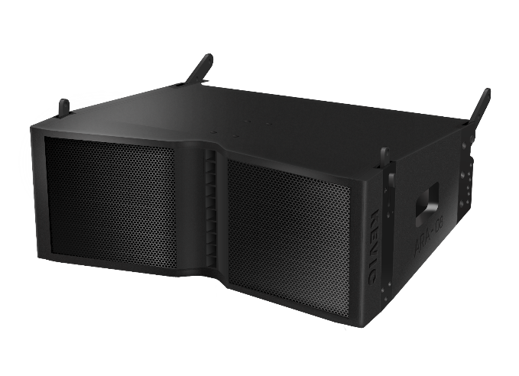
KLS083
LINE ARRAY SPEAKER
PTV 기술을 통해 완벽한 시스템 조합
균일한 위상과 발산 각도 유지
Hybrid 혼 디자인에 DMF 응용 기술 적용
넓은 지향각으로 다양한 활용이 가능
Bi-Amp / Tri -Amp Mode 선택형 크로스오버
정격출력 : 600W
최대음압레벨 : 129dB
주파수 특성 : 60Hz-19kHz
드라이버 : Dual 8" Driver
지향성 : 120°x 12°
임피던스 : 16Ω
캐비넷 재질 : Russian Birch Wooden Cabinet
외형 규격(W x H x D) : 625 x 240 x 535mm
무게 : 24kg

